Slide 1
تجارب ناجحه في الحوكمة
تقديم: حامد بن سلطان البوسعيدي
المدير التنفيذي

Slide 2
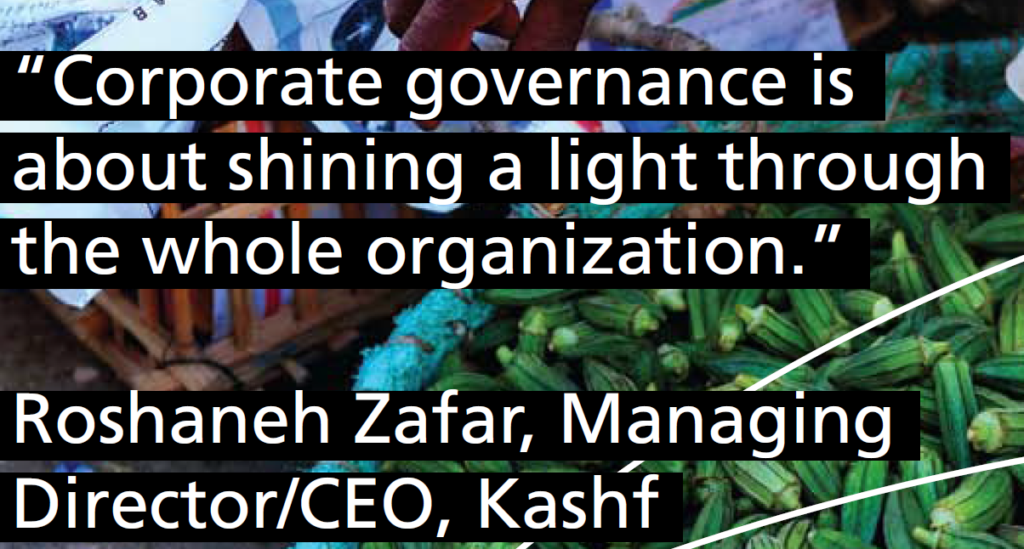

Slide 3
نظرية الحوكمة
فصل الملكية عن الادارة
تحديد الادوار والصلاحيات من اجل تنظيم بيئة العمل بالمؤسسة
الفصل بين التخطيط والاشراف وبين التنفيذ من اجل الرقابة والمحاسبة

Slide 4
الية تطبيق ممارسات الحوكمة
الالتزام التام
او المرونه مع وجود المبررات
او الاثنين معا
ما هو الاصلح للمنطقة ؟ والركائز الاساسية ( المسئولية ، المسائلة، العدالة والنزاهة)

Slide 5
لماذا الحاجة لفصل الملكية عن الادارة ؟
كبر حجم الشركات وتعقيدات الاعمال والعمل خارج نطاق المنطقه
زيادة عدد الملاك والمساهمين والموظفين
التوجه العالمي ومتطلبات ومعايير دولية

Slide 6
ما هو الأصلح للمنطقة
الركائز الأساسية للحوكمة

Slide 7
نظرة عامه عن مستوى الحوكمة في الدول العربية
يوجد هناك مواثيق للحوكمة تختص بالشركات المساهمة العامة في عدد 16 دولة تقريبا.
بعض الدول لديها مواثيق للشركات الحكومية كالمغرب وبعضها لديه مواثيق للشركات العائلية
وبعضها لديه للشركات الصغيرة والمتوسطة

Slide 8
لكن القليل من هذه الدول تطبق نظام الالتزام او اعطاء المبررات. ويمكننا تطبيق هذا المبدا اذا اوجدنا ثقافة الرقابة الذاتية من وجهة نظري
مبدا ونظام الشفافية في تحسن ولكن ليس بالمطلوب ويحتاج الى تعزيز اكثر. ( دور الاعلام)
نظام الرقابه والانفاذ من قبل الهيئات الرقابية (كهيئات سوق المال، البنك المركزي وسوق الاوراق المالية ) يحتاج الى المزيد من التفعيل والمتابعه، وذلك بتعزيز هذه الجهات بكادر مؤهل وانظم الكترونية مساعدة

Slide 9
هنا سوف نستعرض تجربة شركة روبية في فيديو قصير

Slide 11
مسح مؤسسة التمويل الدولية تجارب ناجحة

Slide 12
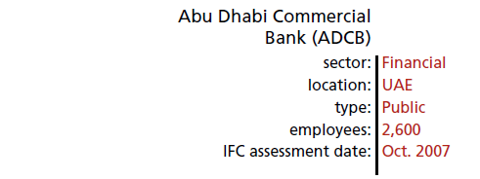
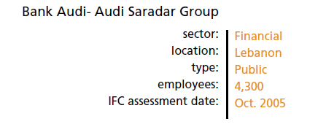
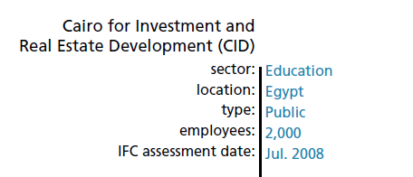
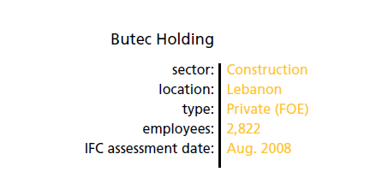
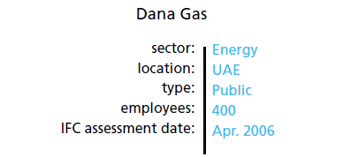
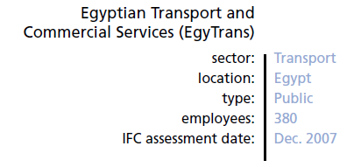

Slide 13
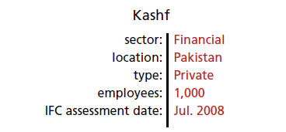
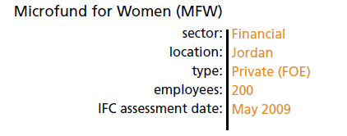
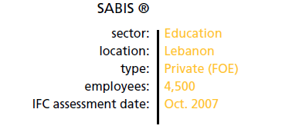
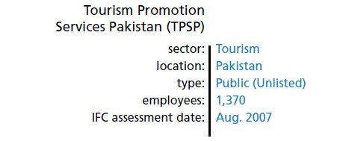
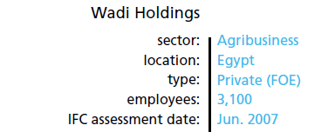

Slide 16
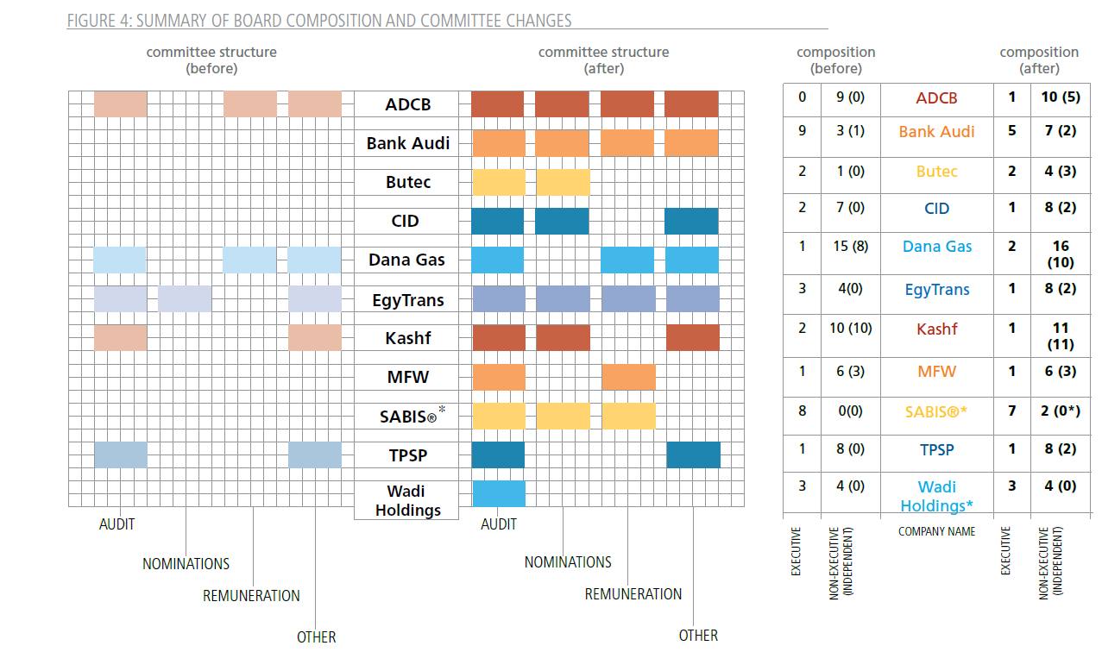
Board level improvements
• Enhancing board stewardship through more diverse boards.
• Reinforcing board roles and strengthening its posture towards management.
• Maximizing board efficiency and effectiveness
with improved procedures..
• Adding depth of analysis through board committees.
• Structuring board nomination and evaluation
processes.

Slide 17
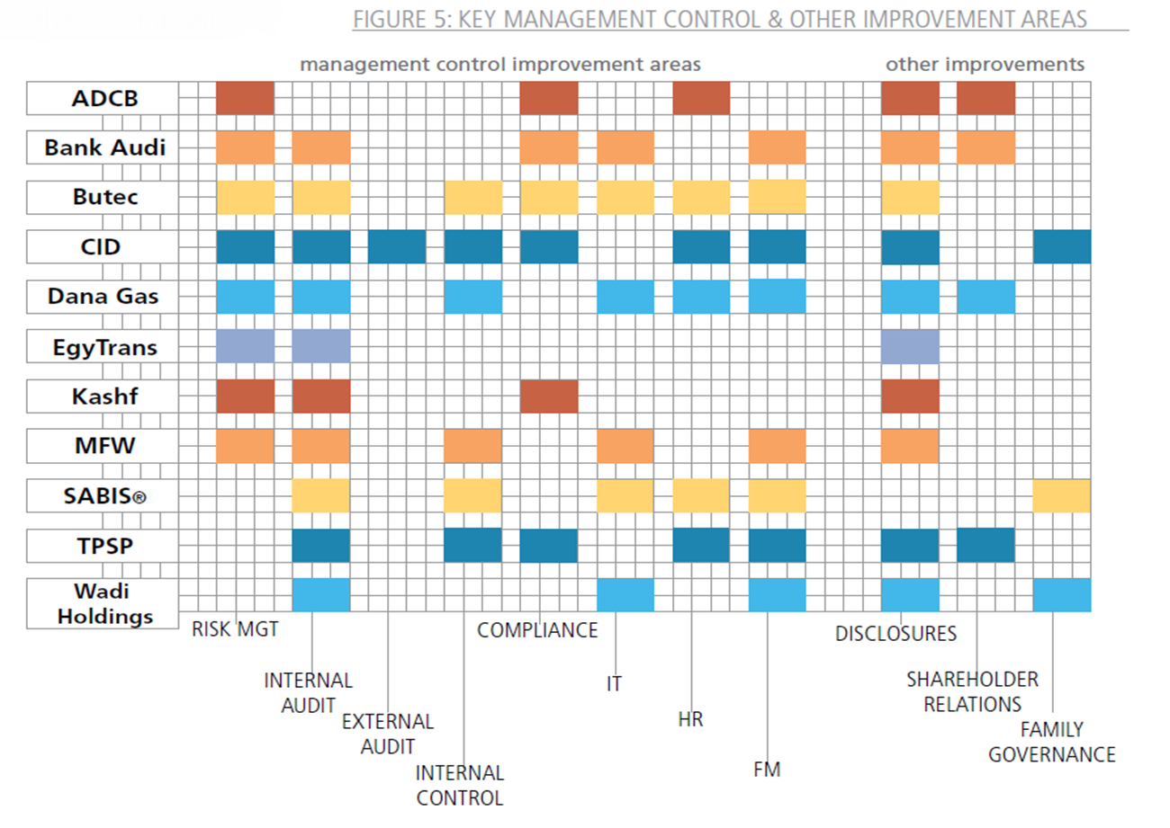
Management control & other improvements
Strengthening enterprise risk management and improving risk dialogue.
• Upgrading the role of internal audit.
• Enhancing In-house financial management practices.
• Addressing succession and ‘key-person’ risk.
• Improving reporting and analytics.
• Improving transparency and shareholder relations.
• Governing the family’s role in the business.
Common

Slide 18
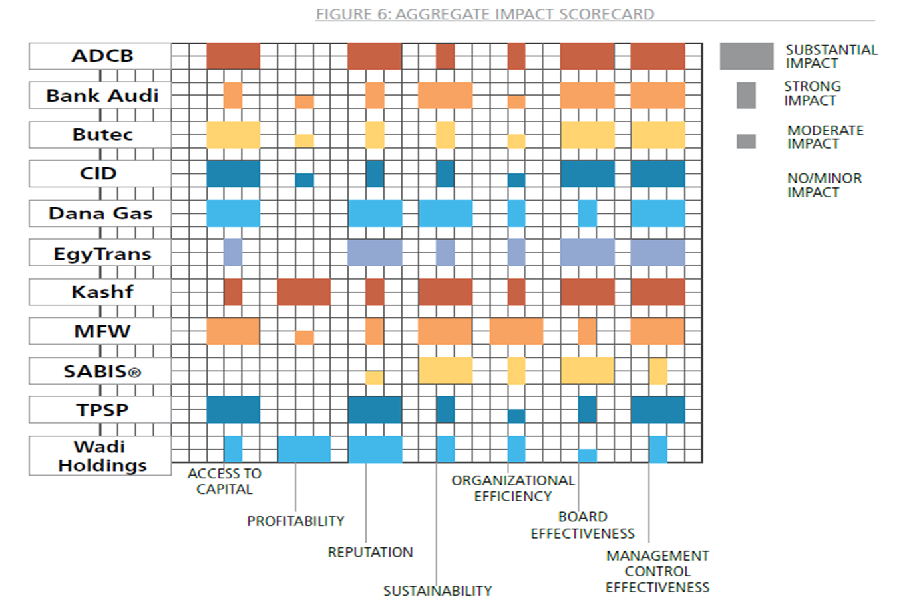
Themes that emerged from the impacts reported by companies.
• Nearly all companies rated the corporate governance impact on their ability to access finance as strong or substantial.
• The impact on firm reputation was substantial in most companies.
• Though difficult to quantify, most companies reported that profitability has been impacted.
• A majority of companies reported that the governance changes had a strong or substantial impact on organizational efficiency.
• Corporate governance helped several companies improve crisis response.
• Sustainability rated consistently high among the companies.

Slide 19
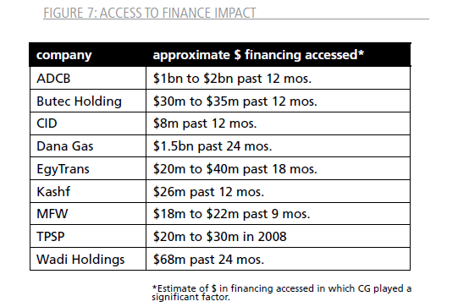

Slide 20
Investor perspective
To help understand how important corporate governance is to investors, we solicited input from three regional private equity firms. The investor feedback confirmed that corporate governance is a crucial part of their investment cycle, noting:
• An investee company must be committed to making
governance
• corporate governance is a key component of the value creation process,

Slide 21
how does corporate governance fit into your investment cycle?
During the initial investment, the investors said that corporate governance is important, but most firms they target have average to poor governance practices in place. Therefore, the critical point at this stage is the promoter’s commitment to make change.
They emphasized that it is important to work with the company at the onset during the investment to discuss and agree upon major changes needed
They also noted the importance of establishing minority shareholder protection mechanisms upfront

Slide 22
Value Creation through good governance
• All firms said that value creation through improved corporate governance is a key part of their business model.
• Value creation comes in many forms, but starts at the board level. Investors cited changes to the board structure and composition,
• Value creation also comes at the management level with particular control functions.
• Information disclosure is another high priority area that is typically addressed straightaway since it is a means of demonstrating firm value to the market.

Slide 23
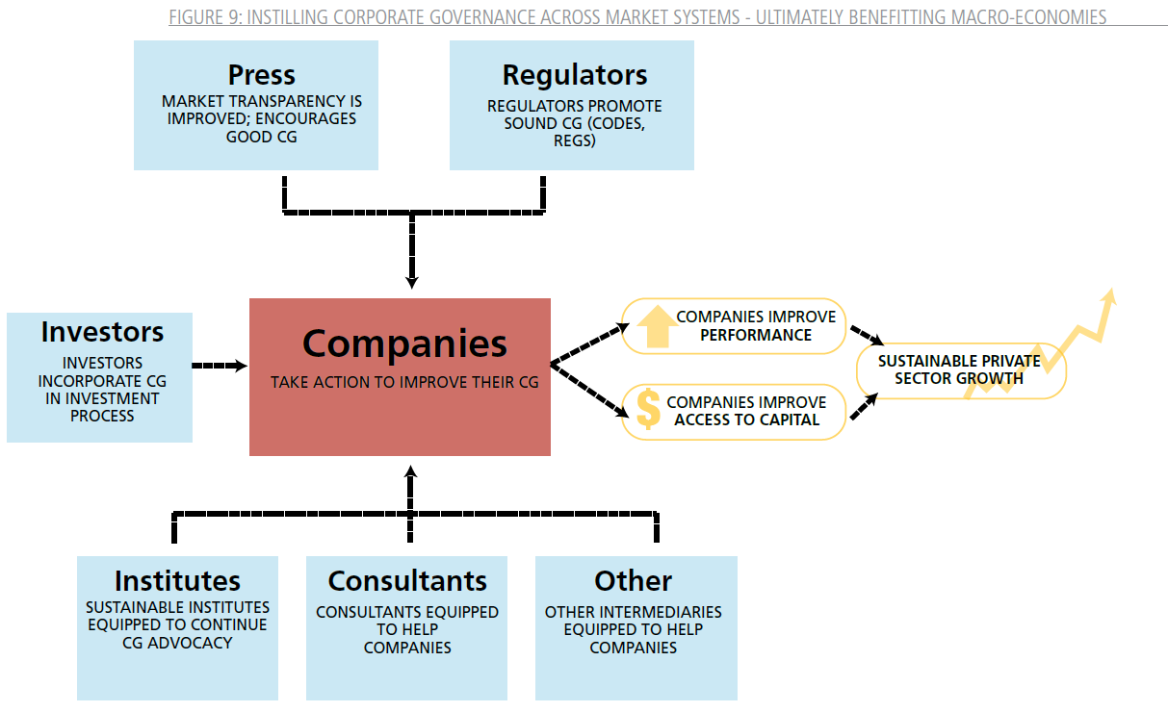

Slide 24
التحديات التي تواجهنا في تطبيق الحوكمة
ثقافة المجتمع وتمركز الملكية
ضعف في القوانين والتشريعات
عدم وجود مجلس إدارة كفؤ وغياب العضو المستقل
غياب المساهم المثقف والواعي
غياب الدور الرقابي الفاعل
عدم وجود سياسات واضحه بتضارب المصالح
عدم وجود قواعد جيدة لتعاملات الأطراف ذات العلاقة
عدم وجود حوافز مشجعه لممارسة الحوكمة
غياب الدور الإعلامي – الافصاح والشفافية
عدم وجود منهج تعليمي

Slide 25
عناصر نجاح تطبيق الحوكمة الجيدة
الإرادة السياسية والقناعة التامة بأهميتها في تعزيز اداء المؤسسات ورفد الاقتصاد
برامج توعوية مكثفة وعرض حالات عملية ناجحة
التدريب وخاصة لمجالس الإدارات والإدارة التنفيذية
وجود نظام لقياس الأداء
إيجاد نوع من الحوافز وكذلك نوع من التنافس من خلال مسابقات التميز
إيجاد مؤشرات( مؤشر الحوكمة والشفافية بجانب الإفصاح)
وجود المساهم المؤسسي وتأثيره
تعزيز الانفاذ و تأسيس محاكم متخصصة
تعزيز دور المساهمين من خلال الجمعيات
جعل ممارسات الحوكمة احدى متطلبات الإدراج
التطوير والتحديث المستمر لممارسات الحوكمة

Slide 26
شكرا لاستماعكم المجال مفتوح للأسئلة

